Slide 1
А/Б тест изменений на http://english22.tilda.ws
1. Гипотеза.
- По данным предварительного исследования необходимо протестировать новые ключевые тексты
2. Что делаем.
- Поскольку аудитория является молодежной меняем посыл с «Вы» на «Ты» и трансформируем речевые обороты, что будет мотивировать аудиторию к заказу.
3. На каких пользователях тестируем.
- Для теста берем пользователей на десктопной версии
4. Ключевые метрики для оценки эксперимента.
- Прирост продаж
5. Ожидаемый эффект.
- Прирост продаж 10%
6. План действий в зависимости от результатов эксперимента.
- Внедрение изменений при росте продаж более 3%

Slide 2



ИЗМЕНЕНИЯ НА САЙТЕ

Slide 3
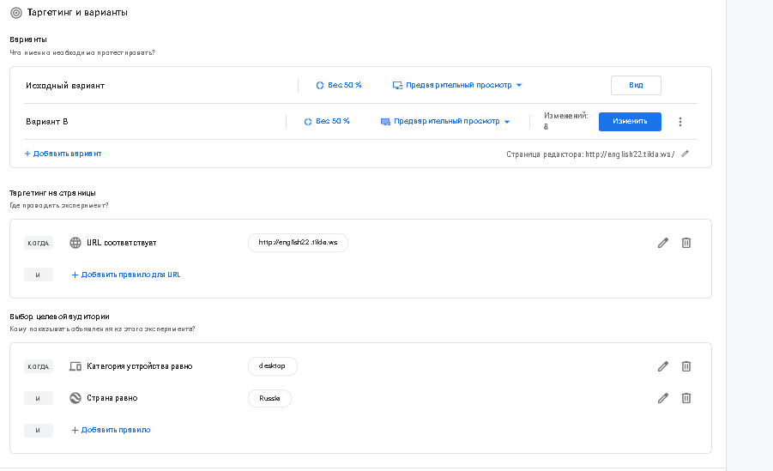

Slide 4
